Slide 1

校园智能停车管理系统设计中期汇报
小组成员： 李姝杨 刘嘉杰 武明亮 燕柯宇 赵宇阳
汇报学生：李姝杨
汇报时间：2025.10.16
北航交通科学与工程学院

Slide 2
01
设计理念
02
数据处理计划
主要内容
03
预期结果
04
时间与分工安排
Notes:
这次汇报从五个方面展开

Slide 3
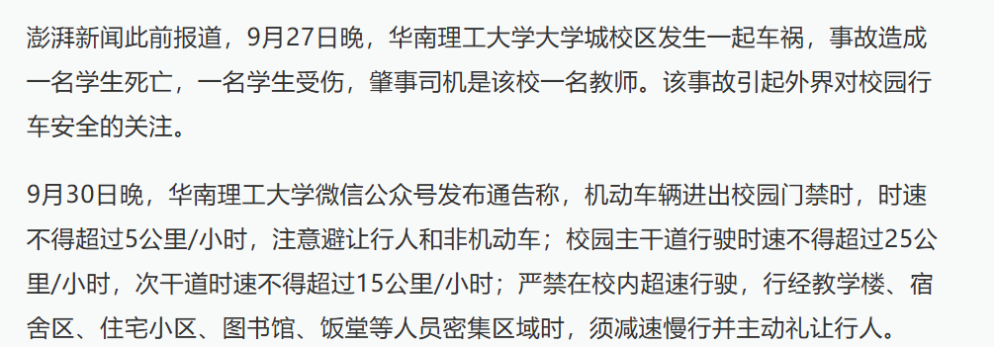
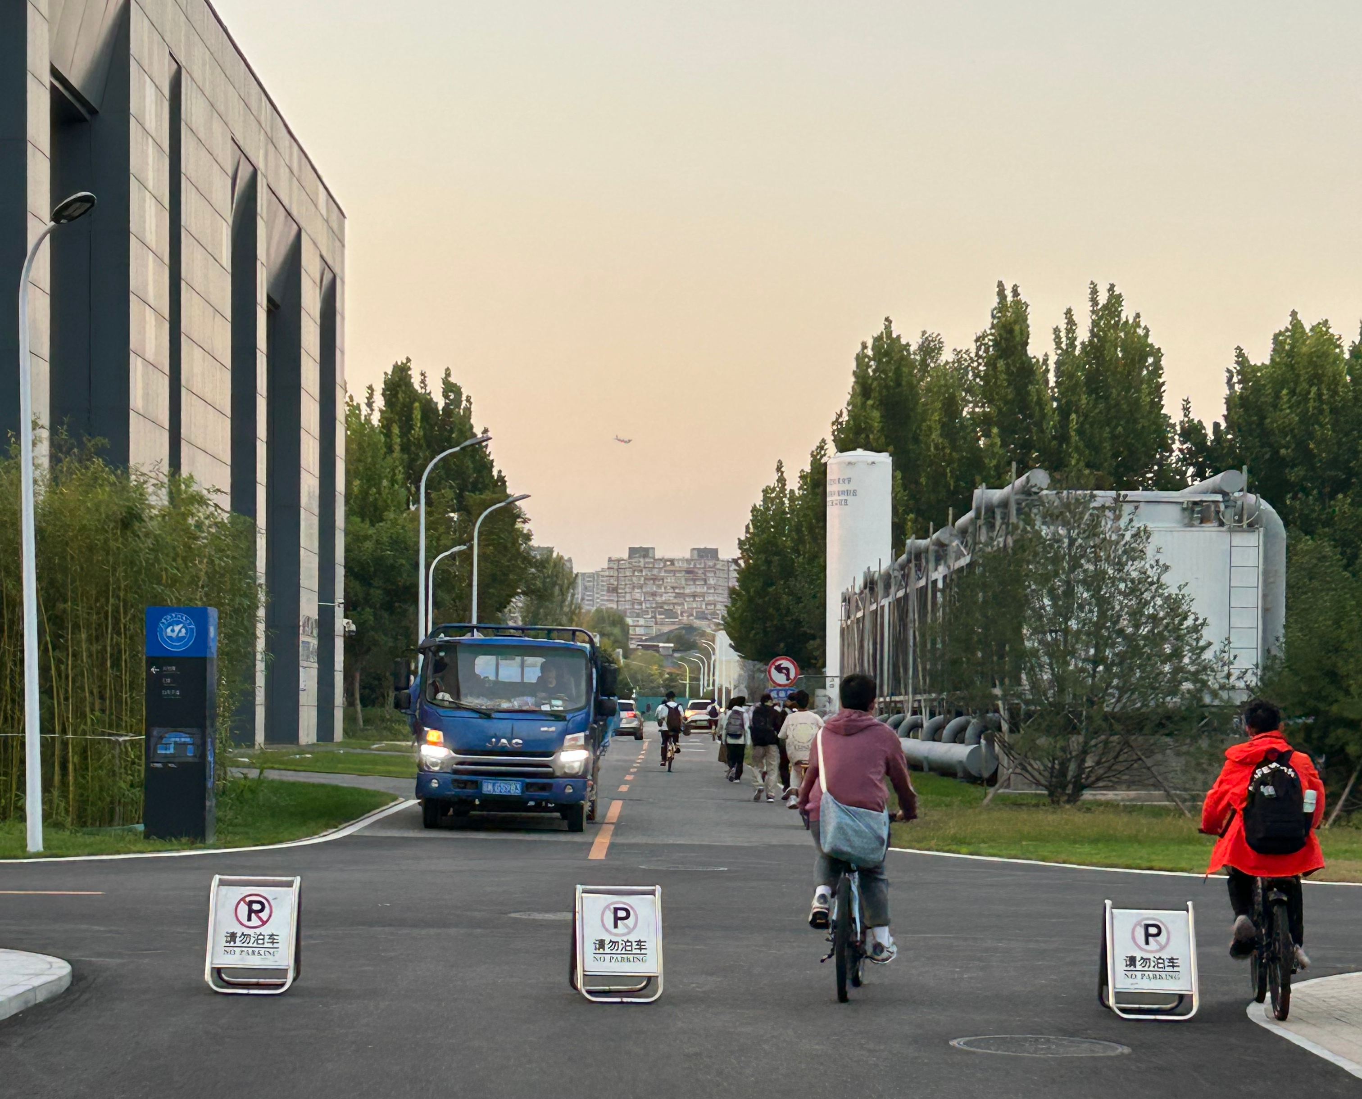
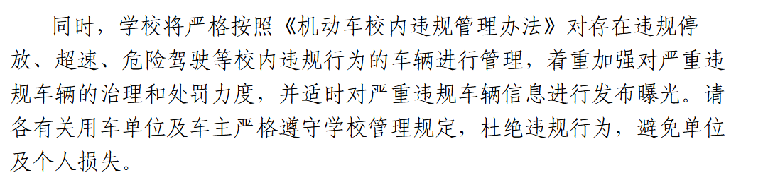
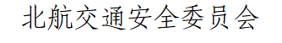
1.1 项目背景与研究意义
机动车进校园需要规范管理
随着校园机动车数量的不断增加，机动车进校园的管理问题日益突出。在上下课高峰时段，校园内部车流量集中，停车资源有限，易出现道路拥堵、行人车辆混行、刮擦和追尾事故频发等情况。这不仅威胁到师生的人身安全，也影响校园交通秩序和整体环境质量。
目录
设计理念
数据处理计划
预取结果
时间与分工安排

Slide 4
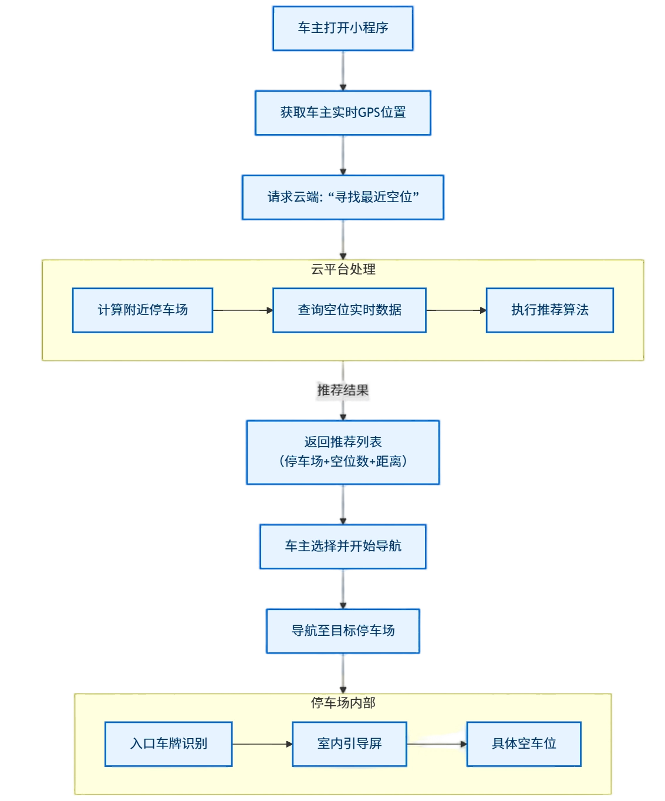
1.2 系统设计理念
目录
实施空位查询
最优停车导航
核心功能
车牌反向寻车
停车区热力图
设计理念
数据处理计划
预取结果
时间与分工安排
主要场景
雨雪天气
上下课高峰
校园交通限流时段
⚪利用物联网技术对沙河校区内各停车位的使用状态进行实时监测与数据采集。
⚪通过数据分析与移动应用相结合，为驾驶员提供实时空余车位查询、最优路径导航及车牌反向寻车等智能服务。
⚪系统将基于手机端APP，将车辆快速、准确地引导至最近的可用车位。

Slide 5
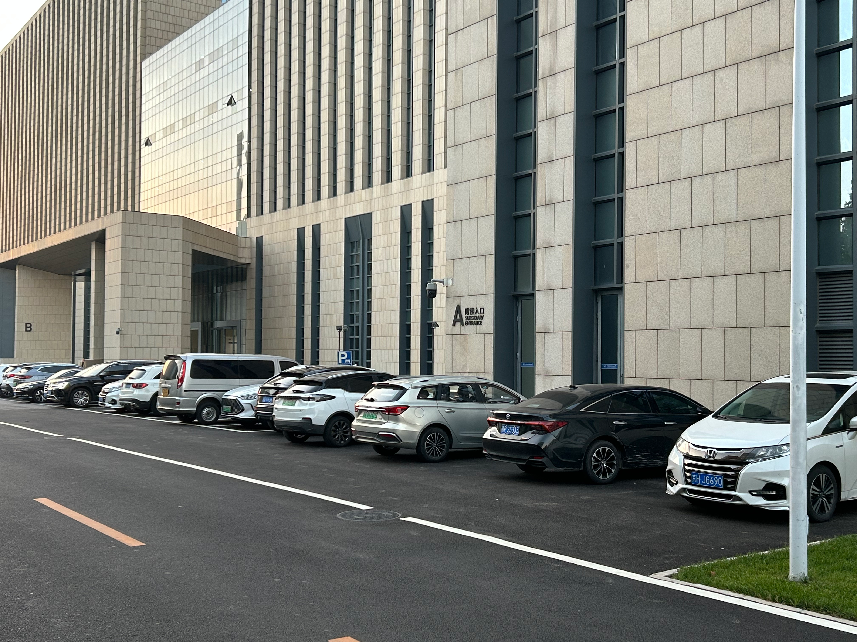
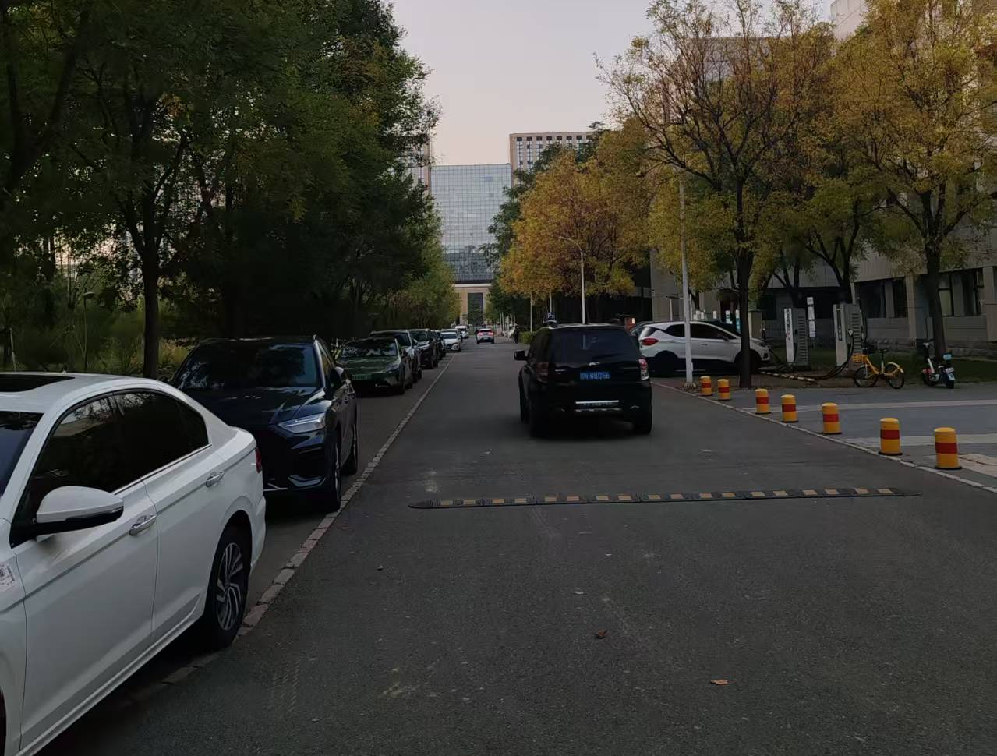
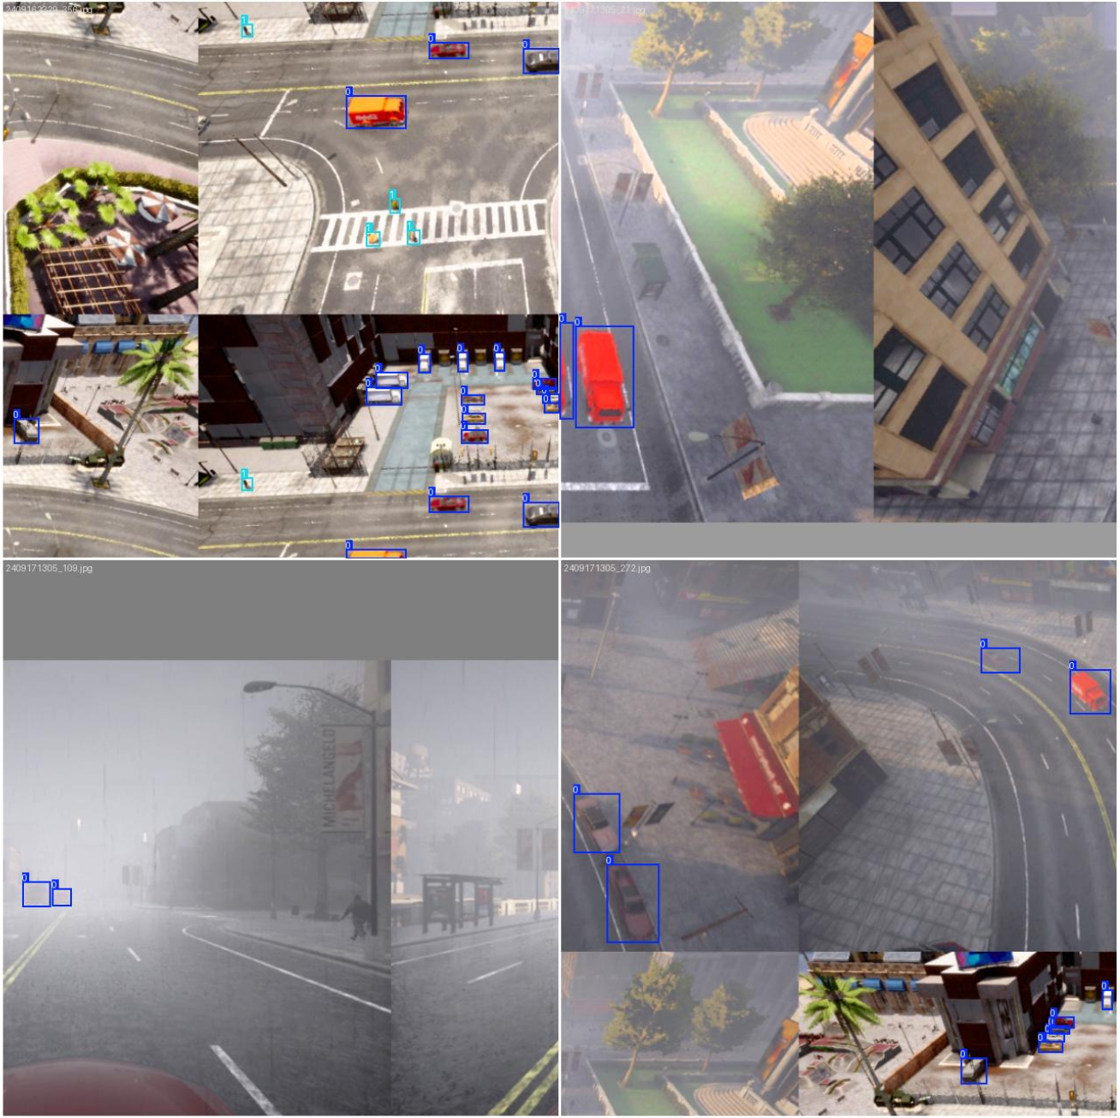
2.1 数据收集计划
目录
数据类型 | 来源 | 传输方式 | 主要用途
实时空位数据 | 车牌识别相机、车位传感器 | API接口，秒/分钟级上传 | 空位监测与推荐
车主位置数据 | 手机APP授权GPS | 实时上传至云端 | 最优停车场推荐
停车场静态数据 | 管理部门与人工勘测 | 一次性录入数据库 | 地图与导航基础
地面露天车场数据 | 传感器与人工采集结合 | 实时同步 | 户外停车可视化
设计理念
数据处理计划
预取结果
时间与分工安排

Slide 6
2 .2 数据分析计划
功能一：引导至最近空车位——多因子加权排序推荐模型
目录
数据关联： 将实时空位数据 与停车场静态数据通过id 关联，得到每个停车场的完整信息（位置、名称、类型、实时空位数）。
数据清洗： 检查并处理实时空位数据中的异常值（如空位数突然变为负数或远超总车位数）
设计理念
数据处理计划
预取结果
时间与分工安排
数据准备
输入： 用户和每个可用停车场的入口坐标(From 停车场静态数据）
模型设计——排序算法
输出： 调用高德/百度地图的路径规划API计算实际距离和时间
排序： 设计评分公式，为每个停车场计算推荐分数，综合考虑驾车时间、空位占比、是否经过学生多的路段等

Slide 7
2.2 数据分析计划
功能二：输入车牌寻车——精准识别、查询与匹配
目录
训练车牌识别模型： 预训练开源模型与微调实现车牌识别。
数据关联与记录生成： 车牌识别后系统生成停车记录，关联静态license_plate、parking_id、entry_time (当前时间戳)、分配一个assigned_space_id，并建立parking_records表格存入信息。
设计理念
数据处理计划
预取结果
时间与分工安排
数据准备
✈数据清洗： 对用户输入的车牌号进行标准化处理，以提高查询成功率。
✈精准查询：在 parking_records 表中，执行一条简单的SQL查询，寻找该车牌号最新 的一条记录。
✈结果返回：将查找记录中的 parking_id (可转换为停车场名称) 和 assigned_space_id (具体车位或区域) 返回给用户。
模型设计——实时查询

Slide 8
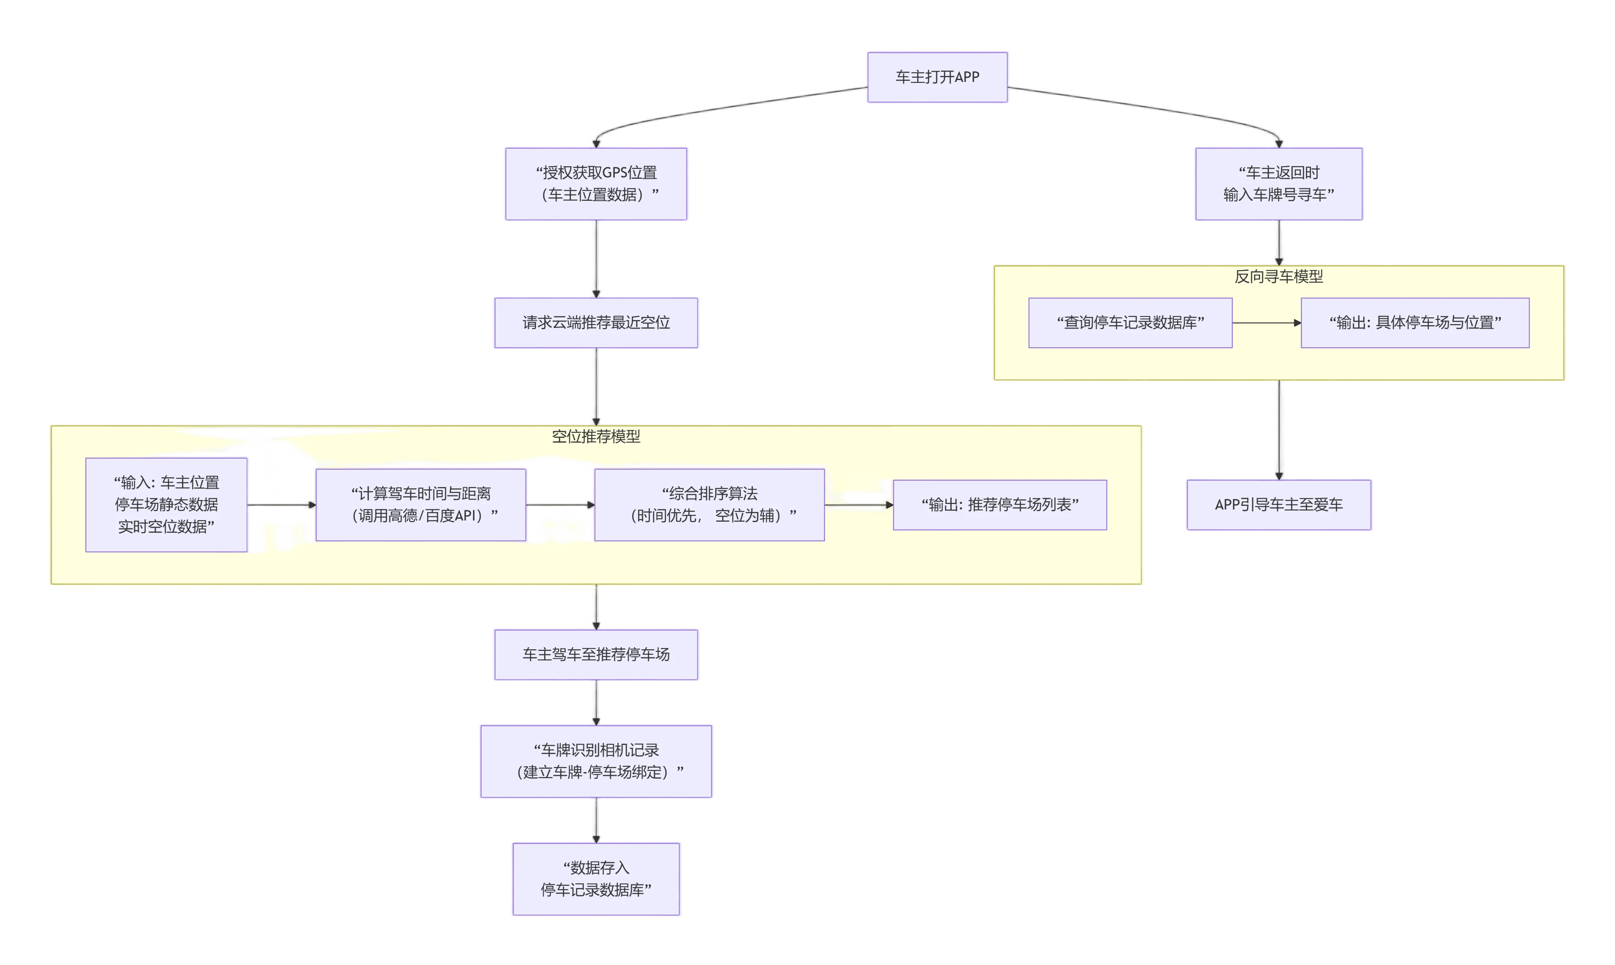
3 预期结果
技术层面
引导至最近空车位、输入车牌号寻车
数据平台：建立静态与动态停车数据表，实现数据实时更新与查询。
目录
设计理念
数据处理计划
预取结果
时间与分工安排
算法验证：完成路径规划、评分排序、SQL查询等算法模块测试。
系统展示：集成可视化原型（如Streamlit网页界面或命令行演示脚本）。
应用价值
实时掌握停车位占用情况，提高车位周转率
缓解上下课高峰期拥堵，实现人车分流
提升教师出行体验，保障学生行人安全

Slide 9
4.1 进度安排—— 数据获取 → 模拟搭建 → 算法实现 → 测试与展示
周次 | 主要任务 | 具体内容 | 阶段目标
第1周：数据准备与环境搭建 | 明确数据需求，搭建实验环境 | -整理三类数据——设计API接口格式（上传/查询）—— 使用Python或SQL模拟空位变化数据 | 完成数据结构与接口设计，为后续算法输入做准备
第2周：功能一数据分析与模型设计 | 实现“引导至最近空车位”算法 | - 清洗与关联数据（静态+实时）- 调用高德/百度地图API计算距离与行驶时间——设计加权评分模型——通过Python实现排序推荐逻辑 | 实现停车推荐算法的初步版本并可输出测试结果
第3周：功能二数据分析与模型设计 | 实现“输入车牌寻车”功能 | - 设计parking_records表并插入模拟记录——训练或调用预训练车牌识别模型——完成基于车牌号的SQL查询与定位返回——测试多组数据的匹配准确率 | 实现完整的“输入车牌 → 定位车位”查询流程
第4周：系统联调与测试展示 | 联调与结果展示 | - 集成两大功能模块，统一数据接口与输出格式——构建小规模可视化界面——模拟多场景测试——准备汇报材料 | 形成可演示的系统原型与汇报成果
目录
设计理念
数据处理计划
预取结果
时间与分工安排

Slide 10
4.2 具体分工—— 数据层 → 算法层 → 应用层 → 展示层
目录
成员 | 主要职责 | 具体任务 | 技术重点 | 预期产出
李姝杨（总体负责人） | 项目统筹与系统架构设计 | - 总体方案设计、技术路线规划- 机动参与每个板块-创建各板块接口与小程序设计-整合成果最终汇报 | 系统架构设计、文档撰写 | 项目总体设计文档、汇报PPT、系统流程图
刘嘉杰（数据工程与接口） | 数据收集与处理 | - 整理停车场静态数据结构与字段定义- 模拟实时空位数据上传（Python脚本或SQL）- 建立API或数据库数据交互接口 | 数据建模、API设计、数据库管理 | parking_info、parking_records等表结构与示例数据集
武明亮（算法与数据分析） | 功能一：空车位推荐模型 | - 负责空位推荐算法的设计与实现- 使用高德地图API计算距离与行驶时间- 设计多因子加权评分模型并实现排序推荐 | 路径规划API调用、算法实现、数据分析 | 最近车位推荐算法模块、排序结果样例
燕柯宇（算法与识别） | 功能二：车牌识别与查询匹配 | - 负责车牌识别模块实现- 构建parking_records表，设计SQL查询逻辑- 完成车牌号与停车位的实时匹配 | OCR识别、SQL查询、数据清洗 | 车牌识别与反向寻车功能模块
赵宇阳（系统集成与展示） | 系统联调与结果可视化 | - 负责整合推荐与寻车模块，统一输入输出接口- 使用Flask/Streamlit构建演示原型界面- 进行多场景测试与结果可视化展示 | 前端展示、系统集成、可视化 | 可交互系统原型、功能演示视频或截图
设计理念
数据处理计划
预取结果
时间与分工安排

Slide 11
谢谢观看
请老师批评指正
小组成员： 李姝杨 刘嘉杰 武明亮 燕柯宇 赵宇阳
中期汇报人：李姝杨
汇报时间：2025.10.16
北航交通科学与工程学院

